Slide 1
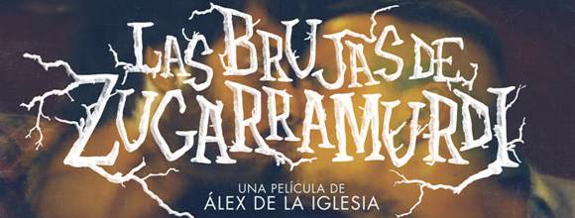


JOSE LUIS

Slide 2
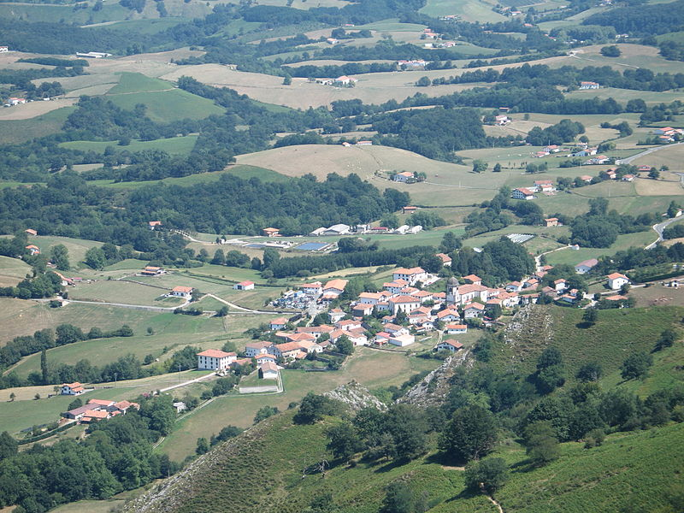
Zugarramurdi es una población situada al noroeste de Navarra, cerca de la frontera con Francia, un enclave mágico y natural marcado por las leyendas sobre brujas y aquelarres.

Slide 3
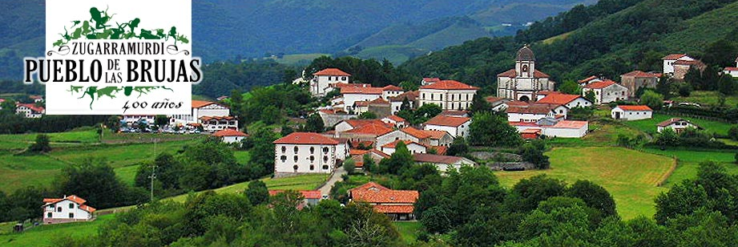
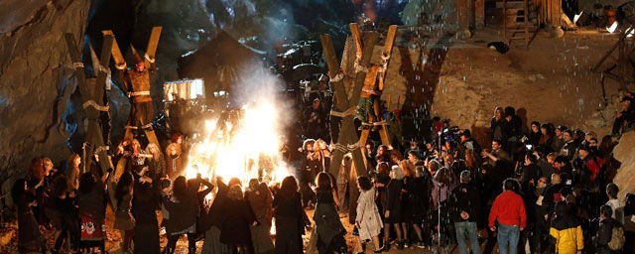

Slide 4
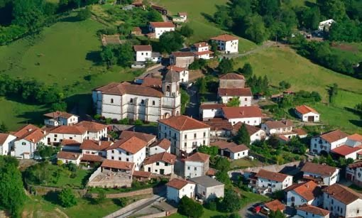

Slide 5
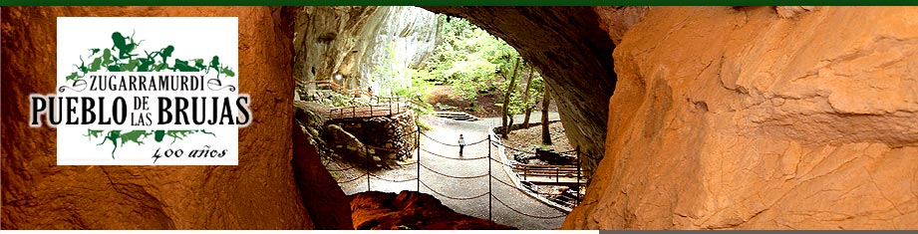
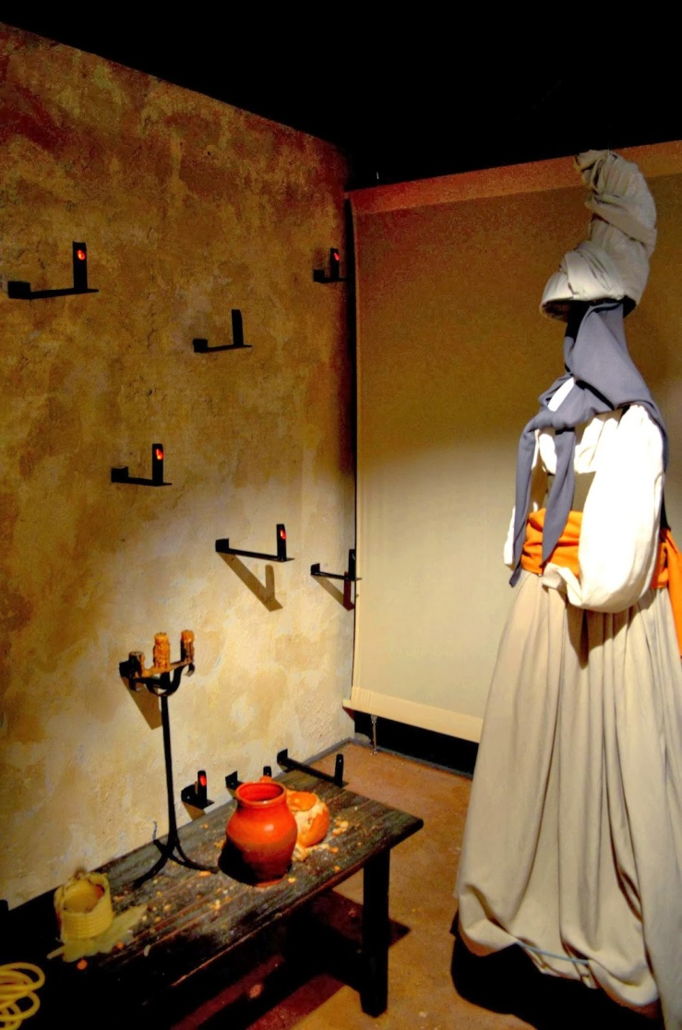
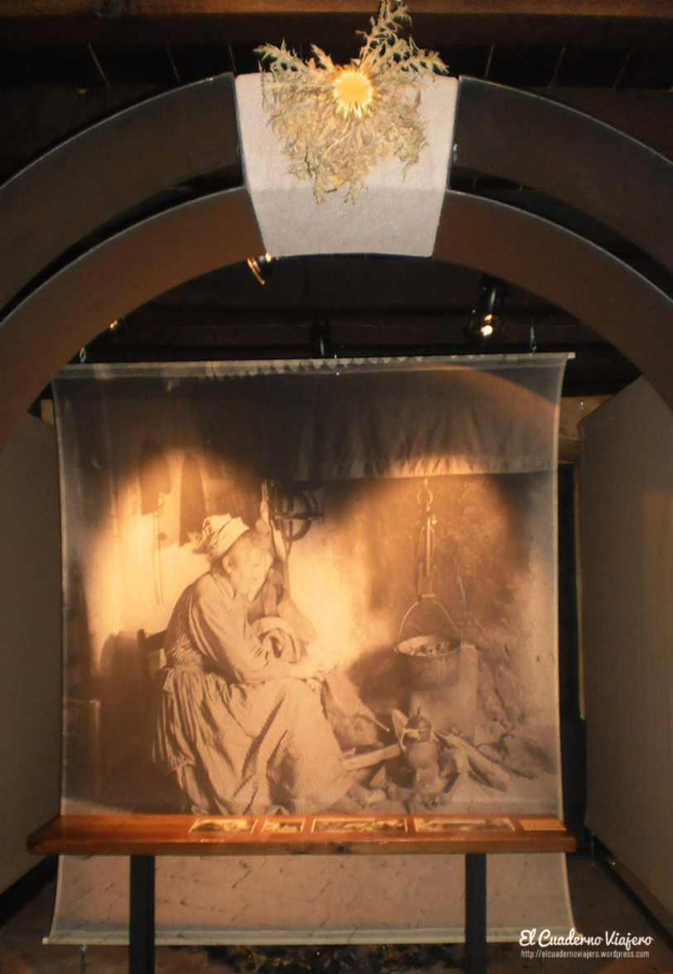
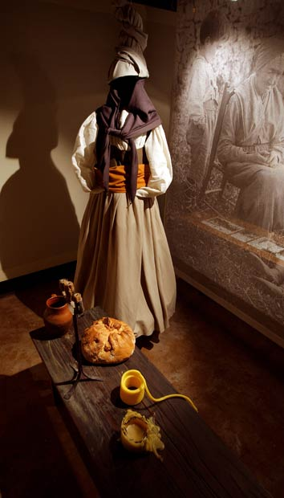

Slide 6
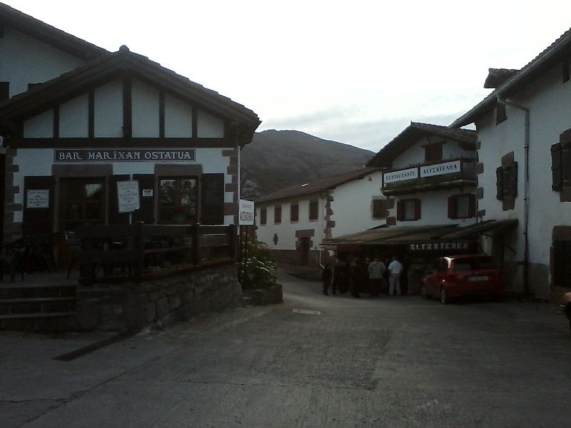
La palabra aquelarre proviene del vascuence. "Aker" significa macho cabrío y "larre"prado.
Prado del macho cabrío.

Slide 7
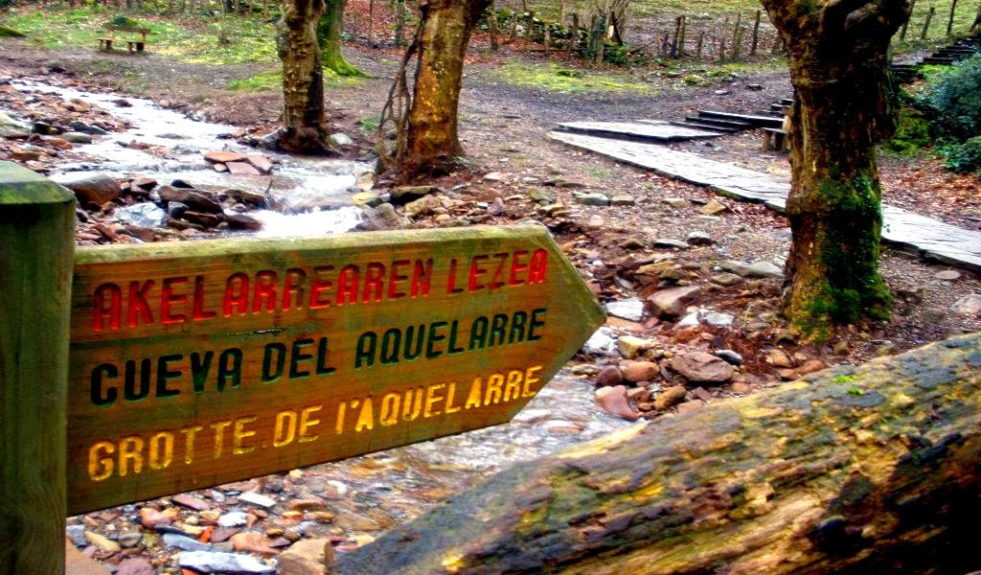

Slide 8
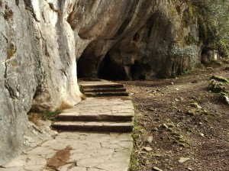

Slide 9
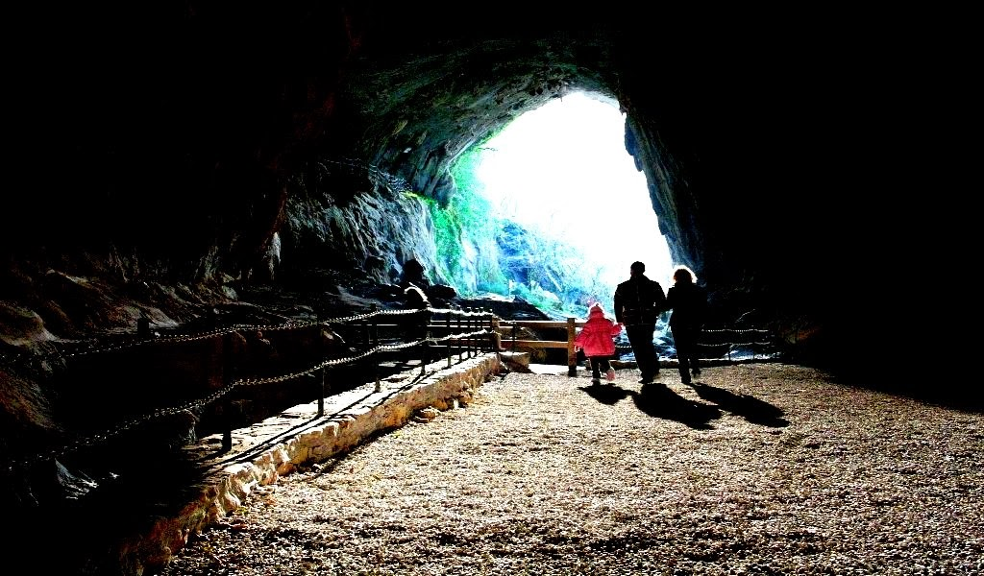
Cueva de Zugarramurdi (Sorginen Leizea) donde se reunían los brujos y las brujas para celebrar el aquelarre.

Slide 10
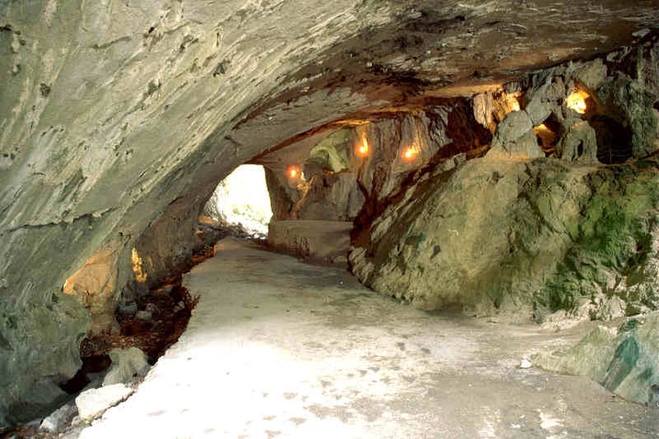

Slide 11
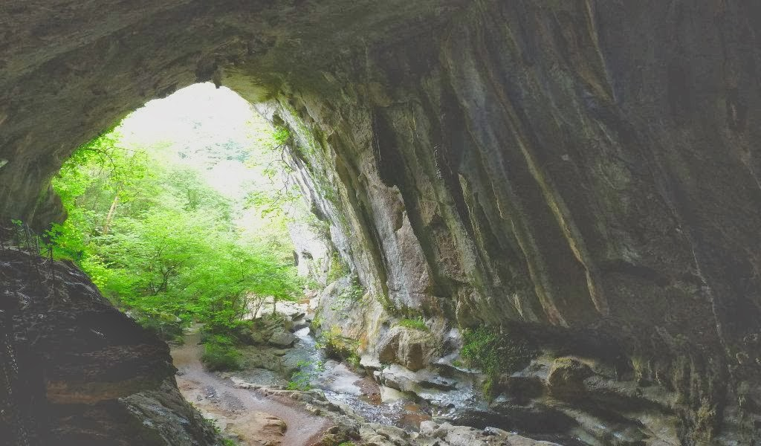
La cavidad principal fue horadada por el arroyo Orabidea, excavando un túnel natural de 120 metros de largo con alturas de hasta 12 metros, y dos galerías elevadas. Deambulando por el interior de la cueva aún parecen resonar los cánticos de las brujas de Zugarramurdi.

Slide 12
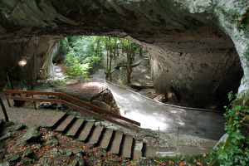

Slide 13
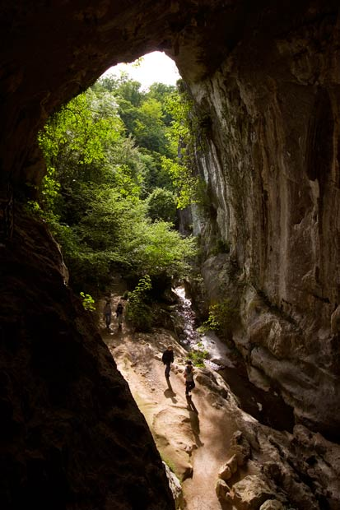

Las cuevas de Zugarramurdi (Sorginen Leizea) se encuentran a menos de medio kilómetro de distancia del pueblo. Hasta el siglo XVII este misterioso lugar dio cobijo a brujos y brujas que se reunían para celebrar aquelarres o sabbats: reuniones paganas, danzas alrededor de una hoguera, festines, sacrificios u orgías en noches de luna llena.

Slide 14
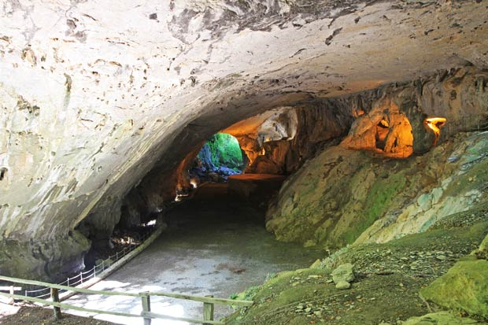

Slide 15
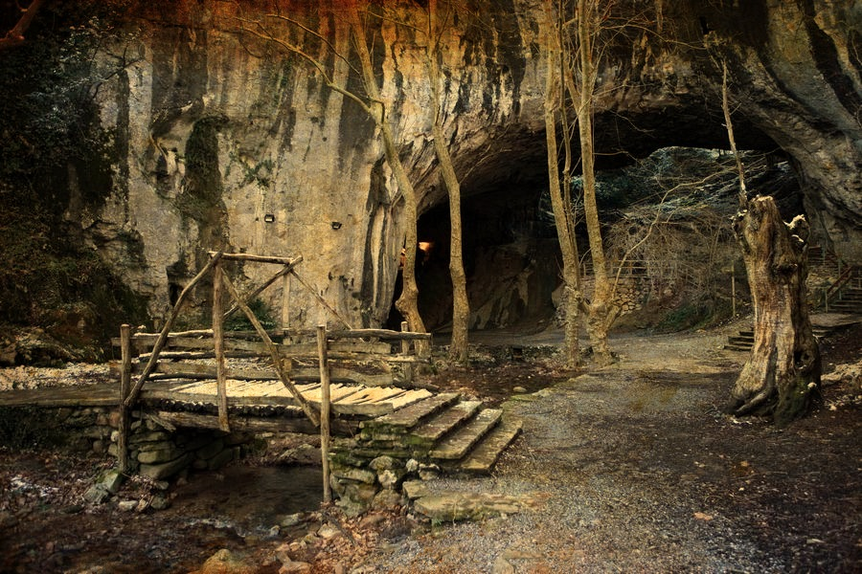

Slide 16
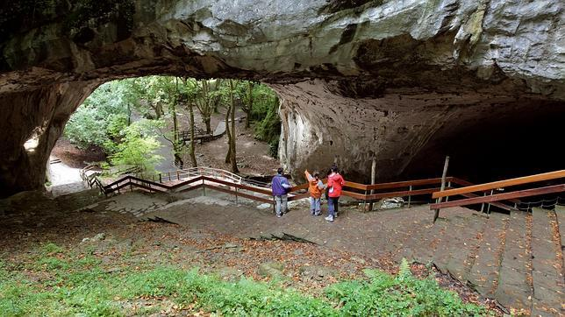

Slide 17
La cueva no contiene estalactitas ni estalagmitas, ni en sus paredes se han descubierto pinturas rupestres, sin embargo, un halo mágico la envuelve por haber sido hasta el siglo XVII escenario de akelarres, reuniones paganas en las que hombres y mujeres danzaban entorno a hogueras bajo la luz de la luna, y donde realizaban rituales para elaborar extrañas pócimas que al tomarlas les sumían en un estado alterado de conciencia.

Slide 18
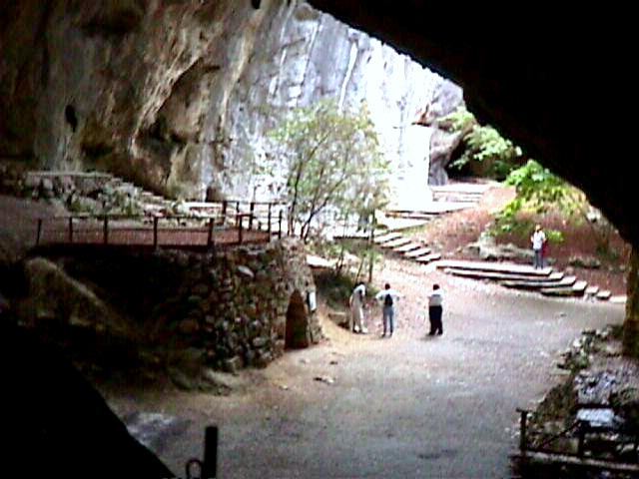

Slide 19
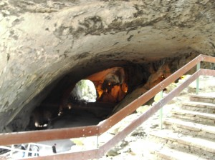

Slide 20
En 1608 una joven de Zugarramurdi, María de Ximildegui, regresó al pueblo después de haber pasado una temporada en Francia. María reveló a sus vecinos que allí se convertía en bruja y volaba con la ayuda del diablo, les contó sus sueños, visiones y afirmó haber participado en aquelarres junto a otros habitantes del pueblo. El rumor de su testimonio llegó a oídos del tribunal de la Inquisición de Logroño y los sueños de la joven se tornaron pesadillas.
Cincuenta y tres personas de la comarca fueron encausadas por el Santo Oficio, muchos fueron muriendo por el camino y otros en las celdas. El 7 de noviembre del año 1610 se celebró un Auto de fe que impactó a toda Europa, en el cual se perdonó a veintiuna de las personas arrestadas y se condenó a once a la hoguera. Zugarramurdi se convirtió en "el pueblo de las brujas"

Slide 21
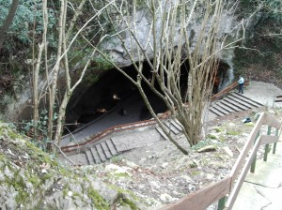

Slide 22
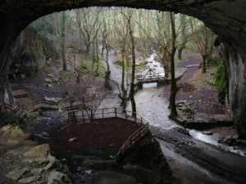

Slide 23
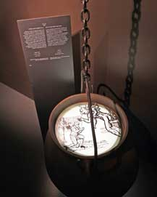
Brujas de Zugarramurdi es el nombre con el que se conoce el caso más famoso de la historia de la brujería vasca y posiblemente de la brujería en España. El foco de brujería se encontró en la localidad del Pirineo navarro de Zugarramurdi y el proceso fue llevado por el tribunal de la Inquisición española de Logroño. En el auto de fe celebrado en esa ciudad los días 7 y 8 de noviembre de 1610 dieciocho personas fueron reconciliadas porque confesaron sus culpas y apelaron a la misericordia del tribunal, pero las seis que se resistieron fueron quemadas vivas y cinco en efigie porque ya habían muerto.

Slide 24
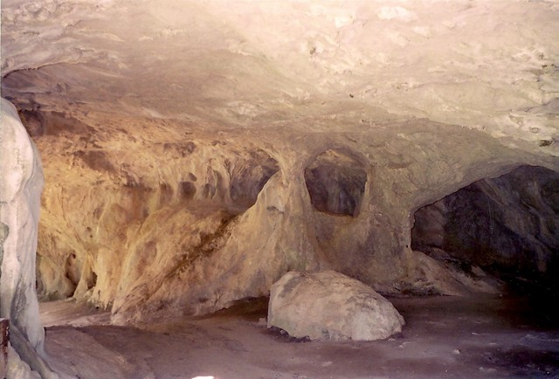

Slide 25
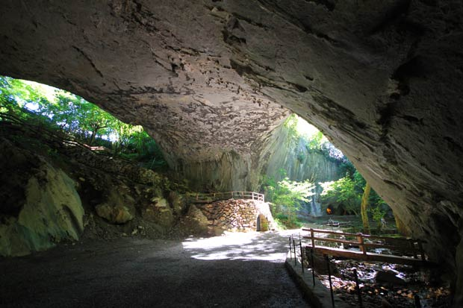

Slide 26
Una noche de hace 400 años varias mujeres fueron quemadas vivas en la aldea de Zuggaramurdi en Navarra, las acusaron de hacer pactos con el demonio, cocinar a niños, de desenterrar a los difuntos e incluso de beber sangre humana.
Desde ese juicio esa aldea fue vigilada por las autoridades de la inquisición ya que decían que esa aldea estaba maldita.
400 años después se va a crear en esa misma aldea un museo de brujería y antropología.
La caza de brujas más importante de nuestro país fue el de las brujas de Zugarramurdi.
El escenario que utilizaban para los diferentes rituales eran las cuevas que se encuentran al lado de la aldea por las que todavía hoy hay un pequeño arroyo, al que los vecinos lo llaman el río del infierno.
Sus brebajes eran potentes drogas que eran capaz de anular la voluntad de la personas que acudían a sus rituales y bebían los brebajes, así era como se convertían en los esclavos de las hechiceras.
Las brujas eran las que tenían un pacto con el diablo y trabajaban para ellas mismas. Y lo usaban para su propio provecho. Por lo contrario las hechiceras usaban sus conocimientos para ayudar a los demás,

Slide 27
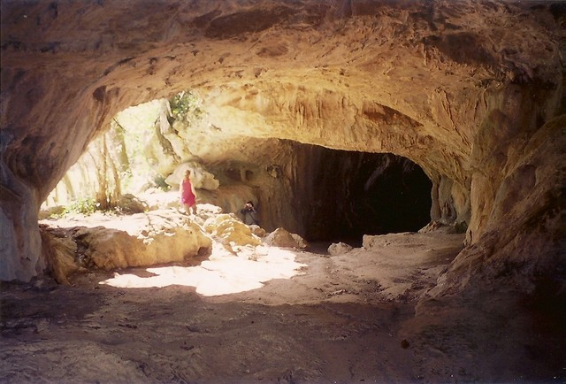

Slide 28
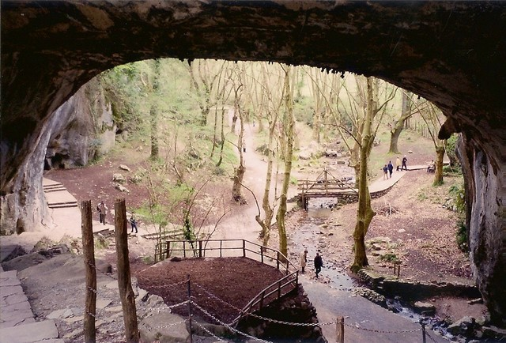

Slide 29
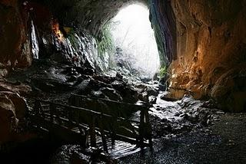

Slide 30
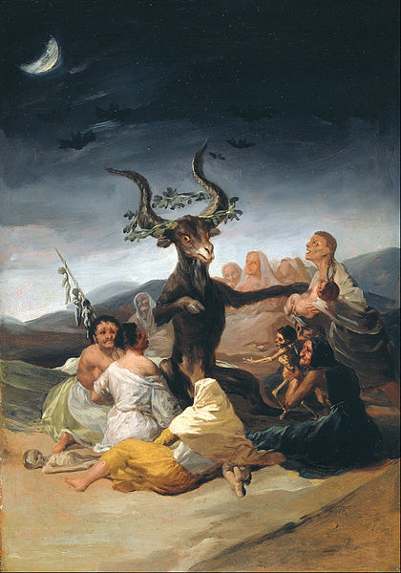
Según la iglesia invocaban a la figura del demonio, aunque muchos piensan que más que al demonio invocaban a antiguos dioses paganos que existían antes del cristianismo, muy vinculados con la naturaleza.

Slide 31
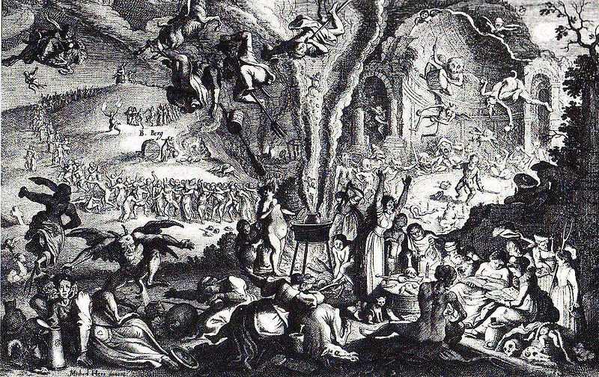

Slide 32
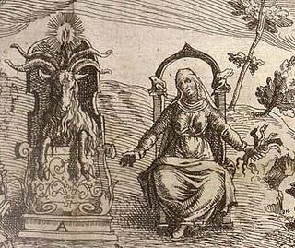

Slide 33
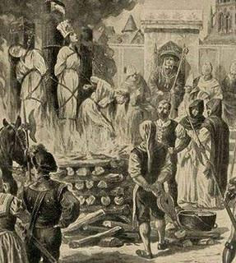

Slide 34
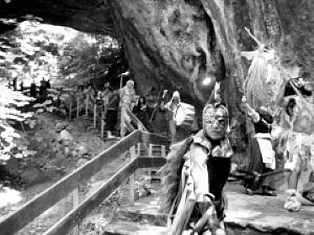
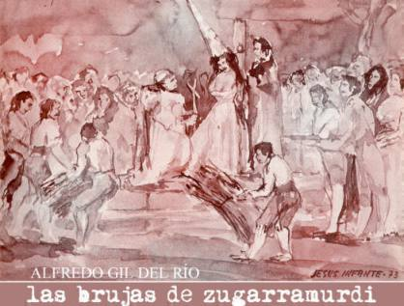
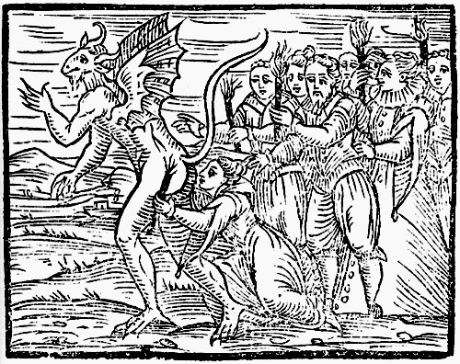

Slide 35
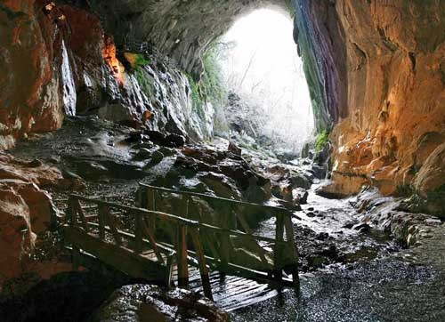

Slide 36
También existe una leyenda que dice:
Había una vez dos hermanos huérfanos: el pequeño era sencillo y humilde, el mayor duro y audaz. Un día neblinoso de otoño se perdieron al anochecer. El menor, cansado, le propuso a su hermano descansar junto a un peñasco, pero éste rechazó la propuesta y le abandonó para seguir la marcha. Al verse solo, el pequeño sintió miedo, se encomendó a Dios y se escondió dentro del tronco de un árbol que yacía sobre la hierba en el centro de una pradera. A media noche, los gritos de una multitud de brujas que aguardaban la llegada del demonio le despertaron. El diablo apareció transformado en la figura del macho cabrío y las brujas comenzaron a relatar todas sus fechorías. El niño, que se ocultaba en el interior del tronco del árbol, descubrió que una de las mujeres allí presentes era la causa de la enfermedad de la única hija de un duque y que su muerte era inminente. Una vez se marcharon todas la brujas, el niño tomó el camino con dirección a la casa del duque para contarle lo sucedido. La niña se curó y se convirtió en una hermosa joven que agradecida contrajo matrimonio con su salvador. Cuando el hermano mayor conoció la historia del pequeño sintió envidia y una noche decidió adentrarse en el monte para buscar la pradera de las brujas. Cuando la encontró se subió al tronco y aguardó la llegada de la noche, quería descubrir otro secreto que le proporcionase fortuna como a su hermano. Pero cuando llegó el demonio mandó a las brujas registrar el árbol y éstas le sorprendieron escondido en el, le atraparon y le tiraron por un barranco.

Slide 37
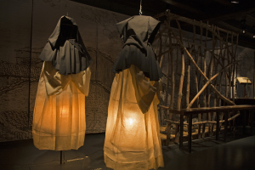

Slide 38
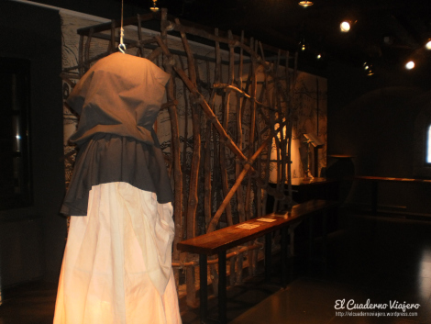

Slide 39


Slide 40
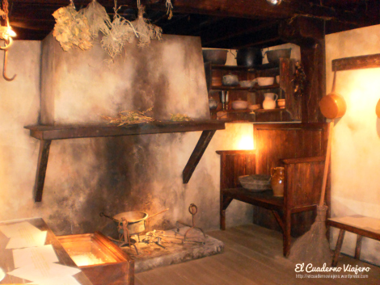

Slide 41


Slide 42
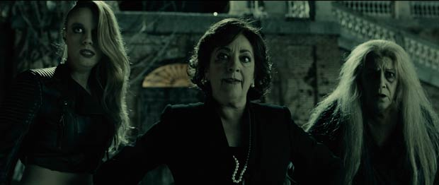

Slide 43
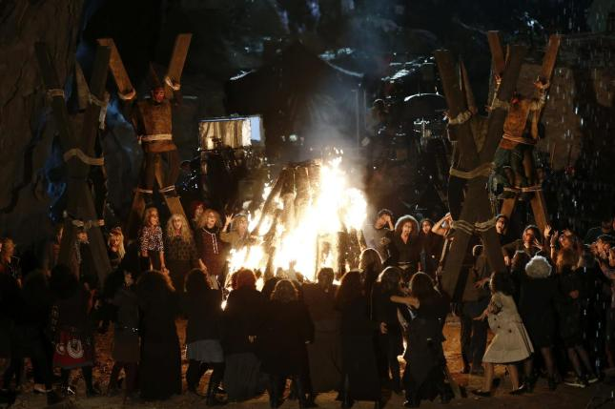

Slide 44
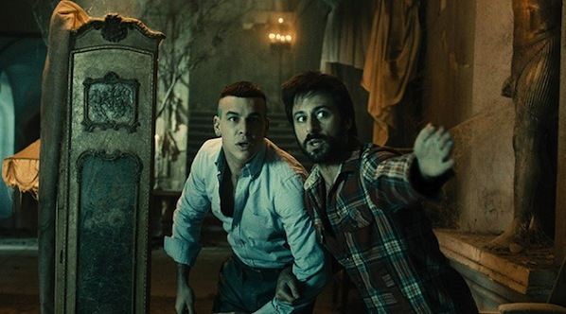

Slide 45
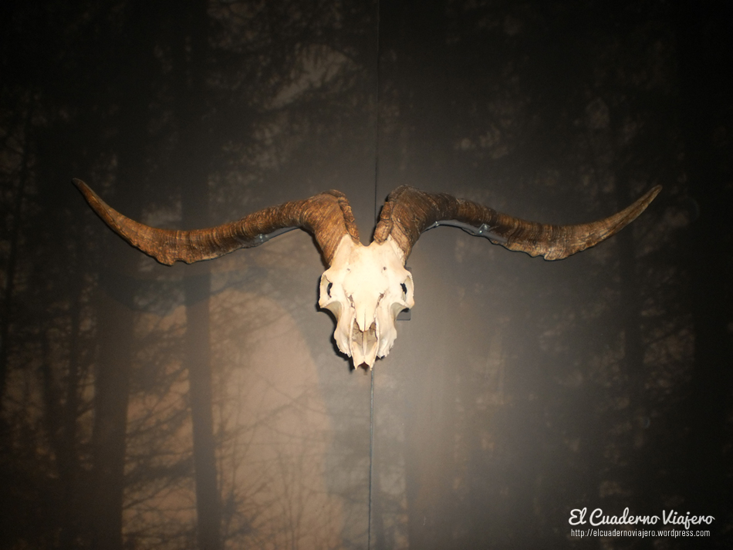

Slide 46
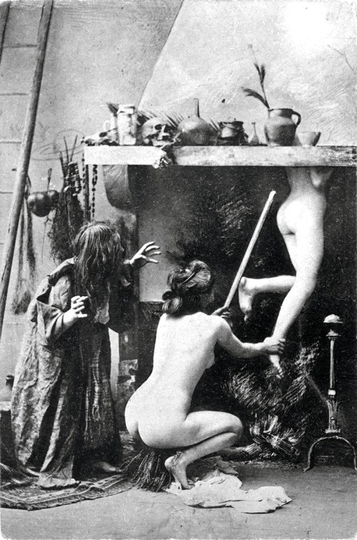

Slide 47
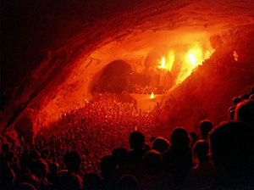

Slide 48
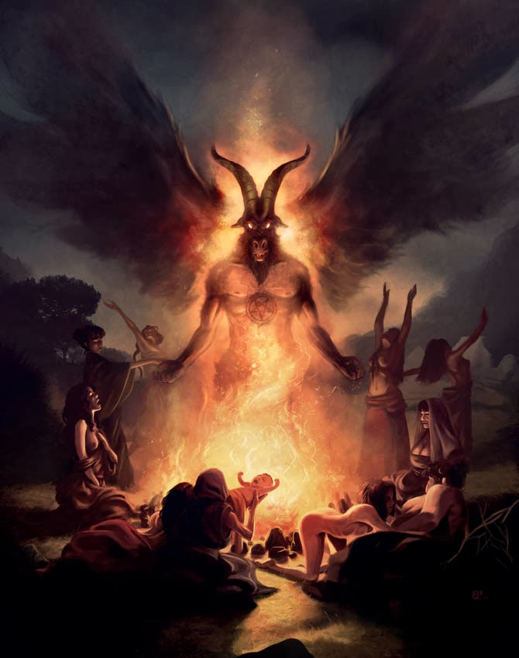

Slide 49
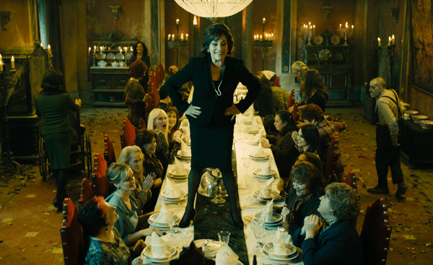

Slide 50
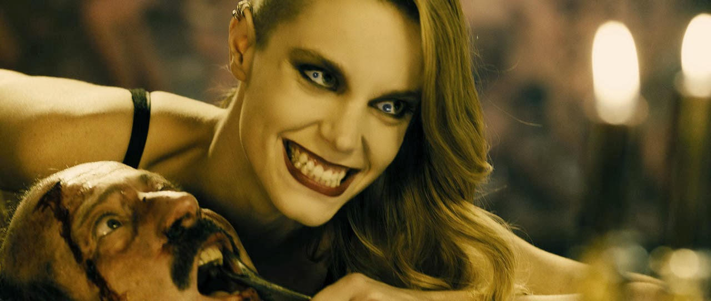

Slide 51


Slide 52


Slide 53


Slide 54

  UN FUERTE ABRAZO QUE TENGAS UN
  BUEN DIA
JOSE LUIS

Slide 55



Accede a la sección que desees desde aquí:
Propia Creación
De la Red
Dedicatorias | Fechas Especiales | Graciosos
Historia y Arte | Lugares | Musicales
Naturaleza y Ciencias | Política | Reflexión
Religiosos | Románticos | Salud
Dedicatorias | Fechas Especiales | Graciosos
Historia y Arte | Lugares | Musicales
Naturaleza y Ciencias | Política | Reflexión
Religiosos | Románticos | Salud
Si deseas recibir pps periódicamente en tu correo electrónico subscríbete aquí:

